Slide 1
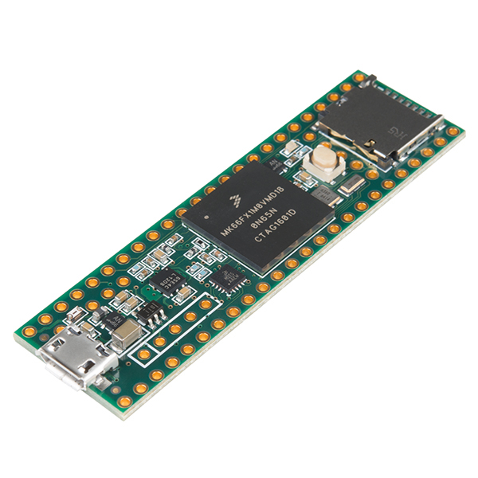
Microcontroller TEENSY 3.6
Caracteristici:
180 MHz ARM Cortex-M4 Floating Point Unit
1M Flash, 256K RAM, EEPROM 4K
Chip microcontrolerul MK66FX1M0VMD18
Compatibila Arduino
USB de mare viteza (480Mbit / sec) Port
2 porturi CAN Bus
32 canale DMA Scop General
22 PWM Iesiri
4 porturi I2C
11 Touch-sensing Intrari
62 I / O Pins (42 breadboard friendly)
25 Intrari analogice la 2, cu rezolutie de 13 ADC-biti
2 Analog Iesiri (CDA), cu o rezolutie de 12 biti
Full Speed ​​USB (12Mbit / sec) Port
Ethernet mac, capabil sa 100Mbit viteza maxima / sec
Nativ (SDIO 4-bit) Port card micro SD
I2S Audio Port, 4-canale audio digital Intrare& iesire
14 ceasuri hardware
Unitate de accelerare criptografica
Generator de numere aleatoare
CRC Unitatea de calcul
6 porturi seriale (2 cu FIFO si Fast Baud Tarife)
3 porturi SPI (1) cu FIFO
Ceas in timp real
62.3mm x 18.0mm x 4.2mm

Slide 2
Totalul de senzori folositi in camera:
//Alimentarea si GND a fiecarui senzor nu au fost adaugate la totalul de pini
Puzzle1(CamereVideoAcoperite):
3 senzori PIR=>3 pini OUT
1 releu=>1 pin IN
1 electromagnet
Puzzle2(PlasareObiecteRFID)
3 senzori RFID=> 15 pini
1 releu=>1pin

